Slide 1
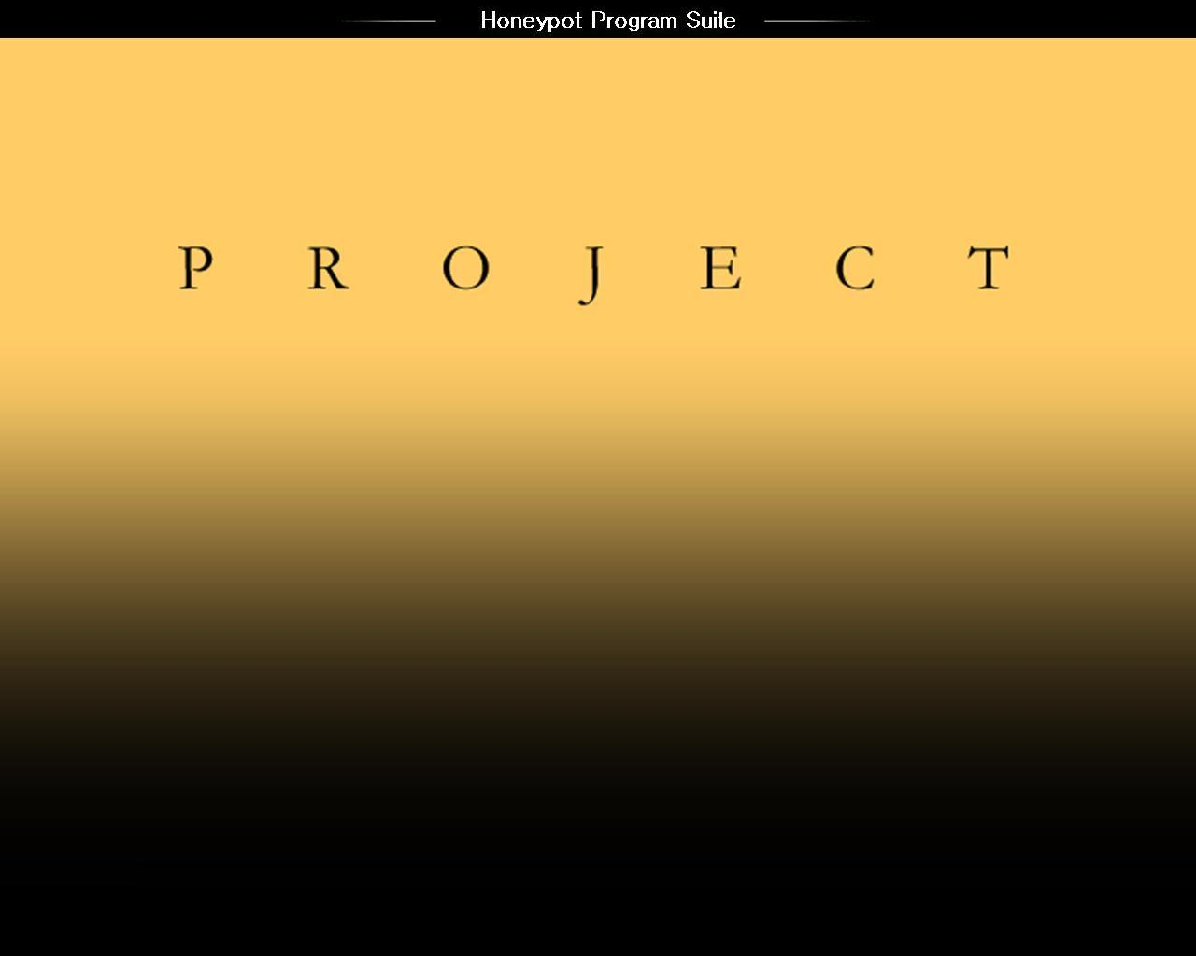
Honeypot Program Suite
สมาชิกในกลุ่ม
นาย ดิเรก ยิ้มละมัย 45015365
นาย สมพล พูนภัสสร 44010507
น.ส. สันต์อาวี กรรณล้วน 44010517
อาจารย์ที่ปรึกษา
อ. อัครเดช วัชระภูพงษ์
อ. ธนา หงษ์สุวรรณ
อ.ธนัญชัย ตรีภาค

Slide 2

หลักการและเหตุผล
การศึกษาพฤติกรรมของผู้โจมตีนั้นเป็นสิ่งที่สำคัญและประโยชน์อย่างมาก ในการวิเคราะห์จากผลการบันทึกพฤติกรรมเพื่อหาทางป้องกันการโจมตีรูปแบบต่างๆที่อาจเกิดขึ้นและสามารถแก้ไขได้ในเวลาต่อมา ดังนั้นตัวฮันนี่พ็อตจึงมีความสำคัญและเข้ามามีบทบาทในการเฝ้าดูและบันทึกพฤติกรรมการบุกรุก

Slide 3
วัตถุประสงค์
เพื่อศึกษาวิธีการจำแนกผู้บุกรุกจากผู้ใช้งานปกติแล้วบันทึกพฤติกรรม
เพื่อสร้างโปรแกรมต้นแบบสำหรับจำแนกและบันทึกพฤติกรรมผู้บุกรุก

Slide 4
ขอบเขตของโครงงาน
ศึกษาการจัดตั้งระบบฮันนี่พ็อตที่เหมาะสมในระบบเครือข่าย
ศึกษาวิธีการจำแนกผู้บุกรุกจากผู้ใช้งานปกติแล้วบันทึกพฤติกรรม
เพื่อสร้างโปรแกรมต้นแบบสำหรับจำแนกและบันทึกพฤติกรรม

Slide 5
แนวคิดของฮันนี่พ็อตเมื่อเทียบกับแนวคิดของเครื่องมือด้านความปลอดภัยอื่น

Slide 6
แนวคิดของฮันนี่พ็อต
ระบบฮันนี่พ็อตเองใช้หลักการรักษาความปลอดภัยระบบเครือข่ายโดยวิธีการลวงให้ผู้บุกรุกเข้าไปสู่เครื่องกับดัก ซึ่งแนวคิดนี้เพื่อเป็นประโยชน์ในการศึกษาว่าผู้บุกรุกได้ใช้วิธีการอย่างไรในการเข้ามาในระบบ ซึ่งเมื่อเทียบกับแนวคิดของเครื่องมืออื่นๆ นั้นจะมุ่งเน้นป้องกันไม่ให้การบุกรุกนั้นเข้ามายังระบบเครือข่ายได้ เพื่อไม่ให้เกิดความเสียหายแก่ระบบที่ต้องการให้ปลอดภัย เครื่องมือดังกล่าวเช่น ไฟร์วอล, ระบบตรวจจับผู้บุกรุก

Slide 7
ส่วนต่างๆของระบบ
Honeypot Program Suite
ส่วนการจำแนกผู้บุกรุกจากผู้ใช้งานระบบ
ส่วนการควบคุมขอบเขตพฤติกรรมของผู้บุกรุก
ส่วนการเก็บบันทึกพฤติกรรมและรายงานผล

Slide 8
ส่วนประกอบที่ใช้ในการพัฒนา
Honeypot Program Suite

Slide 9
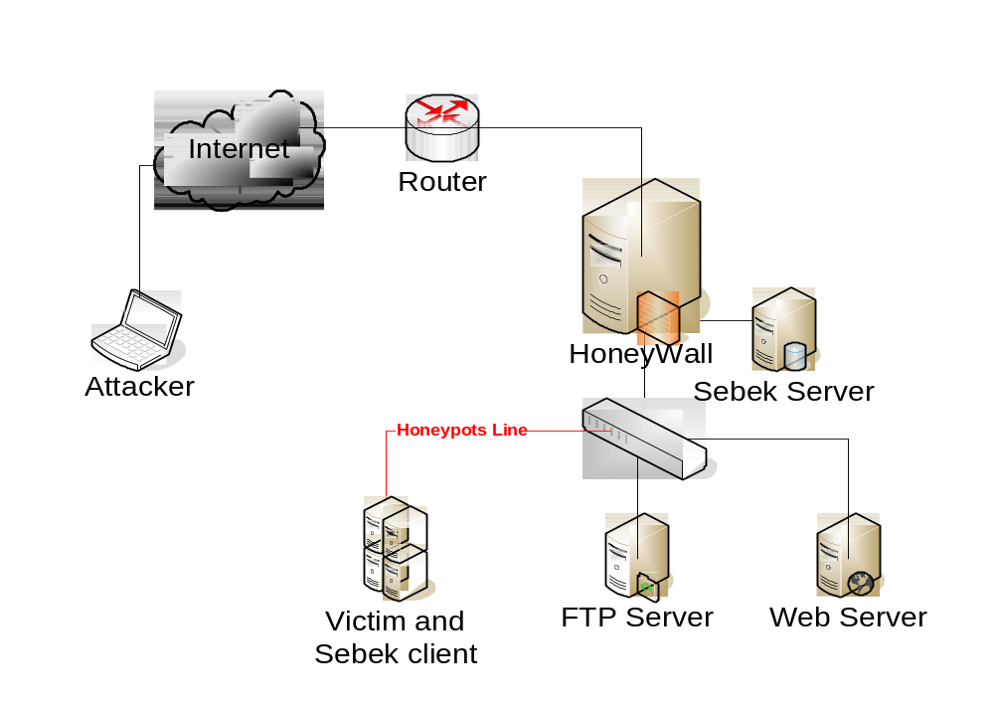
Honeypot Architecture

Slide 10
Honeywall

Slide 11
Honeywall
เป็นส่วนที่รับผิดชองในการจำแนกแยกแยะผู้ที่เข้ามาติดต่อกับระบบเครือข่ายว่าเป็นผู้ใช้งานทั่วไปหรือผู้บุกรุก ส่วนของฮันนี่วอลมีโปรแกรมที่เกี่ยวข้องดังนี้
1. สิ่งที่นำมาจากของเดิมและดัดแปลง
iptables
snort_inline
2. สิ่งที่สร้างขึ้นมาใหม่
s2i
  addremoveMM
  configMM

Slide 12
สิ่งที่นำมาจากของเดิมและดัดแปลง

Slide 13
iptables
เป็นโปรแกรมทางฝั่งเคอร์เนลโหมด (Kernel mode) ซึ่งเรียกว่าเป็นไฟร์วอล ใช้เพื่อจัดการกับส่วนการเชื่อมต่อ การอนุญาตให้ชิ้นข้อมูลทางระบบเครือข่ายผ่านเข้าออก ในส่วนการใช้งานเพื่อให้ส่งค่าข้อมูลทางระบบเครือข่ายเข้าไปยังส่วนที่โปรแกรมทางยูสเซอร์โหมด (User mode) สามารถนำข้อมูลเหล่านั้นมาใช้ได้โดยผ่านโมดูลที่ชื่อว่า ip_queue

Slide 14
Iptables (cont.)
ส่วนของไฟล์วอลไอพีเทเบิลนั้น ศึกษาการทำงานในส่วนของ DNAT เพื่อให้ทำหน้าที่เปลี่ยนหมายเลขไอพีปลายทางไปยังเครื่องกับดัก ทำให้ทางฝั่งผู้บุกรุกเองไม่สามารถทราบได้ว่าการเชื่อมต่อนั้นถูกนำไปเชื่อมต่อกับเครื่องกับดักแล้ว
โดยมีรูปแบบของคำสั่งดังนี้
  iptables -t nat -A PREROUTING -s <source ip>
  -i <interface> -j DNAT -to-destination <destination ip>

Slide 15
snort_inline
เป็นโปรแกรมทางฝั่งยูสเซอร์โหมด (User mode) ซึ่งเรียกว่าเป็นไอดีเอส ( IDS ) ซึ่งเป็นระบบตรวจจับผู้บุกรุก โดยในส่วนการใช้งานเพื่ออ่านค่าชิ้นข้อมูลแล้วนำมาทำแพตเทิลแมชชิง ว่าเข้าข่ายการโจมตีหรือไม่เพื่อกำหนดตามคำสั่งคอนโทรลดังนี้
  alert เป็นการแจ้งเตือนว่าตรงกับกฎที่ได้ตั้งไว้
  drop เพื่อตัดสินหยุดการส่งผ่านข้อมูลชิ้นเมื่อตรงกับกฎที่ได้ตั้งไว้
  pass เพื่อไม่สนใจในชิ้นข้อมูลเมื่อตรงกับกฎที่ได้ตั้งไว้

Slide 16
snort_inline (cont.)
ได้ดึงในส่วนของการทำงาน alert โดยเมื่อชิ้นข้อมูลที่เข้ามานั้นมีรูปแบบตรงกับกฎที่ได้กำหนดไว้ จะแจ้งเตือนออกมาในรูปแบบของ log alert ผู้พัฒนาได้นำส่วนนี้มาใช้ให้เป็นเสมือนการบอกกล่าวของตัวระบบตรวจจับผู้บุกรุก (snort) เพื่อส่งความหมายผ่านโปรแกรม s2i ให้สื่อสารไปยังไฟล์วอลไอพีเทเบิลได้

Slide 17
สิ่งที่สร้างขึ้นมาใหม่

Slide 18
s2i
เอสทูไอ (S2I: Snort command to iptables)เป็นโปรแกรมที่สร้างจากภาษาคอมไพล์เลอร์ เพื่อให้สามารถแปลงการแจ้งเตือนของตัวระบบตรวจจับผู้บุกรุกที่สามารถตรวจเจอผู้บุกรุก ให้แปลงเป็นคำสั่งของไฟร์วอล (ไอพีเทเบิล) ได้อย่างเหมาะสมเพื่อให้ชิ้นข้อมูลที่มาจากผู้ใช้งานปกติไปยังส่วนที่ถูกต้องตามต้องการ และในส่วนของผู้บุกรุกเองนั้นก็ได้ส่งไปยังเครื่องกับดัก

Slide 19
s2i (cont.)
ในส่วนของ s2i นั้นทางผู้พัฒนาได้ใช้ความสามารถของภาษาคอมไพล์เลอ ให้เป็นตัวกลางในการแปลความหมายให้เหมาะสมโดยมีการทำงานในลักษณะดังต่อไปนี้
s2i
snort’s logs
iptables’s rules

Slide 20
s2i (cont.)
ผู้พัฒนาใช้ในส่วนของการคัดแยกโทเคน (token)* และส่วนของการตรวจสอบโครงสร้างของประโยค (syntax)* เพื่อใช้ในการดึงความหมายที่ระบบตรวจจับผู้บุกรุก นั้นพบความผิดปรกติ และเมื่อโครงสร้างของข้อมูลถูกต้อง (กำหนดให้มีโครงสร้างของ UDP,TCP,RAW) ก็จะสั่งให้ไฟร์วอลไอพีเทเบิลสร้างกฎที่เหมาะสมกับชิ้นข้อมูลนั้น และความสามารถในการทำงานต่อหนึ่งชิ้นข้อมูลคือ 1.3 ไมโครเซคคอนด์ (microsecond)
*ใช้ flex และ bison

Slide 21
addremoveMM
จะติดต่อกับไฟล์ที่ชื่อว่า iplists.s เป็นส่วนการกำหนดค่าโดยการเพิ่ม หรือ ลบ และสามารถดู ได้ว่าหมายเลขประจำเครื่องผู้บุกรุกเองนั้น มีหมายเลขอะไรบ้างแล้วที่เข้ามาโจมตีระบบเครือข่ายของเรา และในส่วนการทำงานนี้เองเพื่อลดการสั่งคำสั่งลงไปยังไฟร์วอล เพื่อลดรันไทม์ (run time) ของระบบให้ประหยัดทรัพยากรในระบบลงได้บ้างและเพื่อตรวจสอบดูว่าผู้บุกรุกใดที่เข้ามาในระบบบ้างแล้ว

Slide 22
configMM
เป็นส่วนการทำงานเพื่อกำหนดค่าจากไฟล์ที่ชื่อว่า s2i.conf เป็นส่วนการกำหนดค่า ของหมายเลขประจำเครื่องกับดัก และส่วนการบอกชื่ออินเตอร์เฟส การเชื่อมต่อของตัวฮันนี่วอล ว่ามีการส่งชิ้นข้อมูลเข้าออกด้วยชื่ออินเตอร์เฟสใดบ้าง และการกำหนดหมายเลขประจำเครื่องได้นั้นเพื่ออำนวยความสะดวกในการกำหนดกับดักหลายกับดักและหลายหมายเลขได้ โดยกำหนดผ่านทางไฟล์ ดังกล่าว

Slide 23
รูปแบบการทำงานร่วมกัน
Tell iptables’s rules
5
Data in
alert
iptables
put
get
snort
s2i
1
4
2
3
Data out
6
ip_queue
Kernel mode
User mode

Slide 24
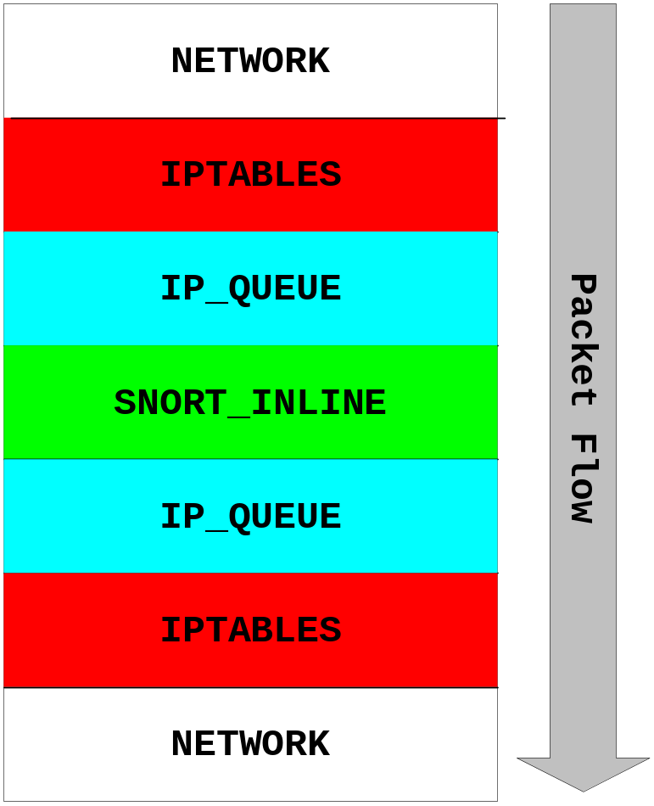
หลักการทำงานร่วมกันระหว่าง iptables กับ Snort_inline

Slide 25
Cage

Slide 26
Cage
เป็นส่วนของกับดักเพื่อเป็นที่ใช้เพื่อปล่อยให้ผู้บุกรุกเข้ามาติดกับและดูพฤติกรรมของผู้บุกรุกที่อยู่ในกับดัก
1. สิ่งที่นำมาจากของเดิมและดัดแปลง
sebek_client
portsentry
2. สิ่งที่สร้างขึ้นมาใหม่
Isaghoneypot

Slide 27
สิ่งที่นำมาจากของเดิมและดัดแปลง

Slide 28
sebek_client
เรียกว่า เซเบค ไคล์เอน จะซ่อนตัวอยู่ในกับดักเพื่อรอดูพฤติกรรมของผู้บุกรุก และคอยส่งข้อมูลนั้นไปยังเครื่องที่ใช้เก็บพฤติกรรมลงฐานข้อมูล โดยผ่านช่องทางที่มีความปลอดภัย มีการเข้ารหัสในรูปแบบของ เซเบคเอง และใช้การส่งเป็นแบบยูดีพี

Slide 29
Obstacle of sebek_client
การทำงานร่วมกันของ เซเบคไคล์เอน กับรุ่นและส่วนของความเหมาะสมของระบบปฏิบัติการนั้น เป็นเรื่องยุ่งยากเนื่องจากตัวเซเบคไคล์เอน นั้นเป็นมอดดูลที่ฝังตัวลงในการทำงานที่เคอร์เนล และที่สำคัญยังทำลายพอยเตอร์ที่ชี้การทำงานของตนออกเพื่อซ่อนตัวทำให้ ความสามารถของเคอร์เนลบางส่วนไม่ยอมทำเช่นนั้นจึงทำให้ระบบทำงานไม่ถูกต้อง

Slide 30
Solving problem
1. ผู้พัฒนาได้แก้ไขโค้ดโปรแกรมบางส่วนเพื่อให้สามารถฝังตัวลงไปได้ โดยการเปลี่ยนจากการลบออก ให้เป็นการชี้ไปยังส่วนว่าง (null)
2. การใช้รุ่นและส่วนของการกำหนดค่าของเคอร์เนลให้เหมาะสมกับการขอฝังตัวของเซเบคไคล์เอน

Slide 31
Portsentry
เพื่อรองรับการร้องขอการเชื่อมต่อที่อาจเกิดขึ้นจากผู้บุกรุกที่เข้ามายังระบบจริงที่ไม่มีการเปิดให้บริการนั้นอยู่ ให้สามารถจำลองและหลอกให้ผู้บุกรุกโจมตี จากนั้น Honeypot ก็จะบันทึกการกระทำของผู้บุกรุกไว้

Slide 32
สิ่งที่สร้างขึ้นมาใหม่

Slide 33
isaghoneypot
เป็น service ที่คอยตรวจสอบสิ่งที่อยู่ใน cage และจะทำการ pause ตัว cage ไว้หากมีความอ่อนแอเกินกว่าที่ได้กำหนดไว้
การตรวจสอบจะทำโดยเก็บค่าเริ่มต้นจาก cage เช่น,จำนวนชื่อผู้ใช้ระบบ,ค่า hash ของ password root หลังจากนั้นจะทำการตรวจสอบโดยตรวจสอบข้อมูลดังกล่าวผ่านทางโปรโตคอล SSH

Slide 34
Log server
เป็นส่วนที่ใช้เพื่อเก็บข้อมูลการเฝ้าดูพฤติกรรมจากเครื่องกับดักที่ตัวเซเบคไคล์เอน เป็นผู้ส่งมา
ส่วนที่นำมาจากของเดิมและดัดแปลง
Web server set
  Apache
  Php
  Mysql
sebek_server
sebek_web

Slide 35
สิ่งที่นำมาจากของเดิมและดัดแปลง

Slide 36
Web server set
เพื่อทำหน้าที่ในการอำนวยความสะดวกในการเข้าดูข้อมูลที่สามารถจัดเก็บได้จากเครื่องกับดัก และช่วยในการจัดการฐานข้อมูล
ทำส่วนของการกำหนดค่าให้มีความปลอดภัยมากขึ้นเพื่อให้เกิดความปลอดภัยในส่วนนี้ด้วย

Slide 37
sebek_server
เซเบค เซิร์ฟเวอร์ จะทำหน้าที่รับฟังเพื่อรับค่าข้อมูลที่เซเบค ไคล์เอนดักจับข้อมูลจากกับดัก และระบบการทำงานจะส่งค่าไปเก็บยังฐานข้อมูลที่ได้เตรียมไว้

Slide 38
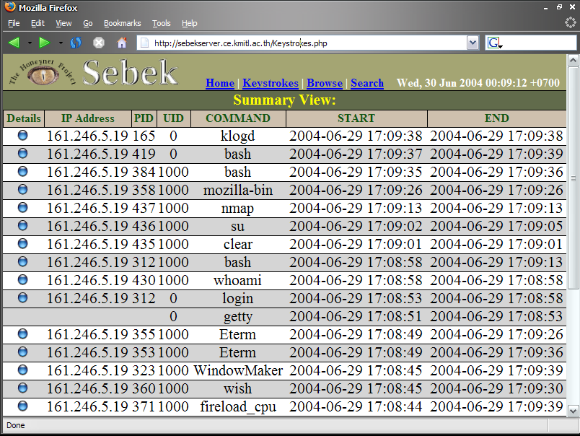
sebek_web
เพื่อเป็นส่วนการแสดงผลข้อมูลที่สามารถจัดเก็บได้จากผู้บุกรุกที่ตกไปอยู่ในกับดักเพื่ออำนวยความสะดวกในการตรวจสอบจากผู้ดูแลระบบ

Slide 39
วิธีการจำแนก
ระหว่างผู้บุกรุกและผู้ใช้งานปกติ

Slide 40
หลักการ
ในการทำงานของส่วนการจำแนกและคัดแยก ระหว่างผู้ใช้งานทั่วไปกับผู้บุกรุกนั้นเป็นส่วนการทำงานของตัวเกตเวย์ เรียกกันว่าฮันนี่วอล (Honeywall) ซึ่งเป็นส่วนที่ใช้เพื่อเป็นทางผ่านของชิ้นข้อมูลทุกชิ้นที่จะเข้ามาในระบบเครือข่าย ในลักษณะการติดตั้งตัวเกตเวย์ไว้ที่ส่วนที่เสมือนประตูทางเข้าออก จึงใช้ความสามารถของระบบตรวจจับผู้บุกรุกและไฟร์วอล

Slide 41
การทำงาน
ในการทำงานของระบบฮันนี่วอลนั้นจะมีรูปแบบการทำงานสองอย่างคือ
ผู้ใช้งานปกติ
  เป็นผู้ที่ระบบตรวจจับผู้บุกรุกไม่แจ้งเตือนออกมา
ผู้บุกรุก
  เป็นผู้ที่ระบบตรวจจับผู้บุกรุกแจ้งเตือนออกมาและส่งไปยังเครื่องกับดักโดยการทำ PREROUTING (DNAT)

Slide 42
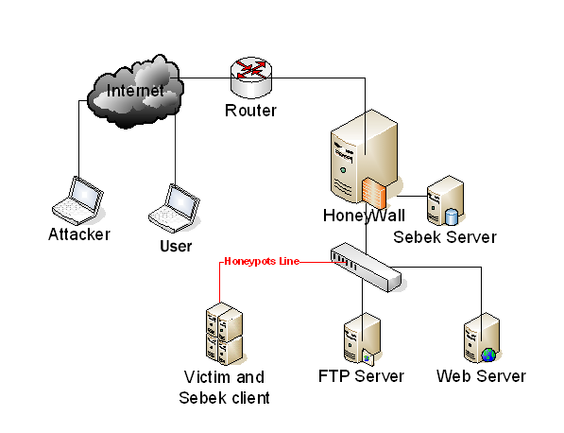
ผู้ใช้งานปกติ
10.0.5.10
10.0.5.12
10.0.5.11

Slide 43
ผู้บุกรุกตามแนวคิดเดิม
Scan
10.0.5.10
10.0.5.12
10.0.5.11

Slide 44
ผู้บุกรุกตามแนวคิดเดิม(ต่อ)
10.0.5.10
10.0.5.10
10.0.5.12
10.0.5.11

Slide 45
ผู้บุกรุกตามแนวคิดใหม่
Redirect
10.0.5.10
10.0.5.10
10.0.5.12
10.0.5.11

Slide 46
จากแนวคิดเดิม
ข้อเสียระบบ ฮันนี่พ็อตตามแนวคิดตั้งต้น
เมื่อผู้บุกรุกทราบว่าหมายเลขเครื่องปลายทางที่ตนต้องการคือหมายเลขใดแล้ว ก็จะไม่หลงเข้ามาในกับดักทำให้ไม่สามารถเก็บพฤติกรรมใดๆ ได้
เมื่อกับดักบอบช้ำมากจะไม่สามารถทราบได้

Slide 47
สิ่งที่แก้ไขจากแนวคิดเดิม
ในส่วนการจัดการให้ผู้บุกรุกเข้าไปยังกับดักนั้นไม่ขึ้นกับผู้บุกรุกอีกต่อไป แต่ได้ใช้การทำงานของฮันนี่วอลเป็นส่วนการจัดการ ให้ส่งผู้บุกรุกไปยังกับดักเองโดยผู้บุกรุกไม่รู้ตัว แม้ตนเองบ่งบอกว่าจะไปยังเครื่องอื่นก็ตาม
เพิ่มการจัดการดูแลกับดัก

Slide 48
การตรวจสอบภายในกับดัก

Slide 49
ความจำเป็นของการตรวจสอบ cage
ป้องกันมิให้ผู้บุกรุกที่อยู่ใน cage กระทำการบุกรุกออกมา
เพื่อปิด cage นั้นได้ทันทีเมื่อมีความบอบช้ำมากเกินไป

Slide 50
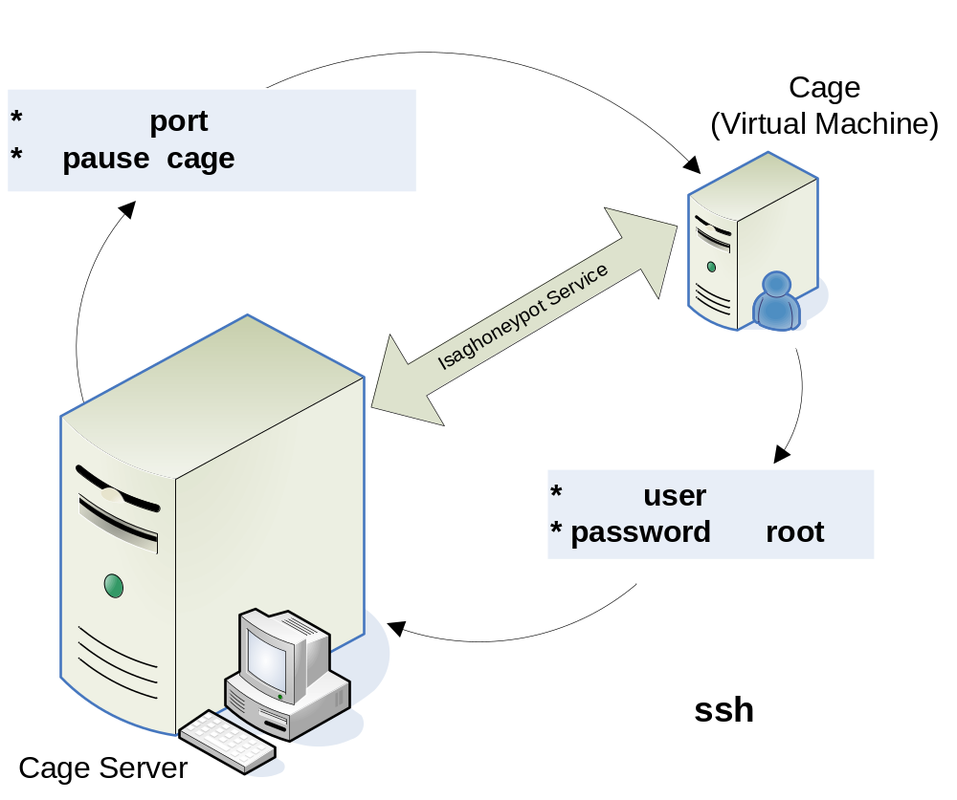
รูปแบบการตรวจสอบภายใน cage

Slide 51
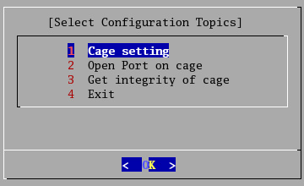
ความสามารถในการควบคุม cage
  กำหนดค่าต่างๆของ cage
  แสดงพอร์ตต่างๆที่เปิดอยู่และสามารถเพิ่มเติมได้
  จัดเก็บค่าเริ่มต้นบางอย่างที่ใช้เทียบเพื่อวัดความอ่อนแอ
  ทำการปิดระบบโดยทำการ pause โปรแกรม virtual machine

Slide 52
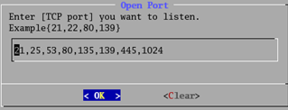
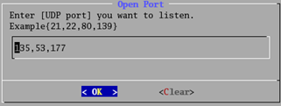
หมายเลขพอร์ตที่ต้องการเปิดเพิ่มเติมบน cage
TCP
UDP

Slide 53
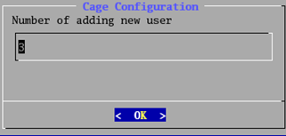
ข้อมูลที่ถูกตรวจสอบภายใน cage
File /etc/passwd
  กำหนดจำนวนยูซเซอร์สูงสุดที่ยอมรับได้

Slide 54
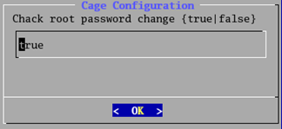
ข้อมูลที่ถูกตรวจสอบภายใน cage
File /etc/shadow
  กำหนดว่าต้องการตรวจสอบค่า hash ของพาสเวิร์ด root ได้

Slide 55


ข้อมูลที่ถูกตรวจสอบภายใน cage
จำนวนยูซเซอร์ปัจจุบัน
ค่า Hash ของพาสเวิร์ด root ปัจจุบัน

Slide 56
ตัวอย่างไฟล์ cage.conf
# Cage's Name
CageName=Debian
# Cage's IP
IP=161.246.5.48
# Inbound interface
IF_IN_NAME=eth0
# Outbound inerface
IF_OUT_NAME=eth1
# Number of new user
NewUser=3
# Critical event
RootPasswdChanged=true

Slide 57
รายละเอียดของการพัฒนา

Slide 58
รูปแบบการเชื่อมต่อที่ใช้ในการทดลอง

Slide 59
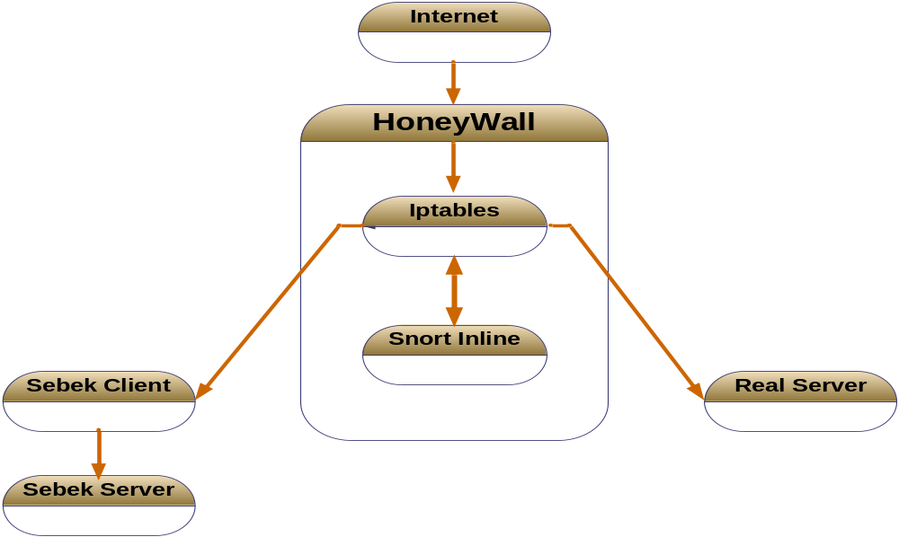
การเชื่อมต่อระหว่างส่วนต่างๆของโปรแกรมเพื่อทำการจำแนกผู้ใช้งานปรกติกับผู้บุรุก
ผู้ใช้งานทั่วไป
กำหนดเส้นทาง
ผู้บุกรุก
ผู้ใช้งานตามปรกติ
ตรวจจับการบุกรุก
ดักจับพฤติกรรม
เครื่องที่ให้บริการ
จัดเก็บพฤติกรรม

Slide 60
ตัวอย่างอินพุตที่ดักจับได้จากการกระทำของผู้บุกรุก
[**] FTP root snooping [**]
01/19-11:56:26.322817 10.0.6.13:2053 -> 10.0.5.10:21
TCP TTL:63 TOS:0x10 ID:2207 IpLen:20 DgmLen:63 DF
***AP*** Seq: 0xA16D626C Ack: 0xC93100FE Win: 0x16D0 TcpLen: 32
TCP Options (3) => NOP NOP TS: 486212 609161
55 53 45 52 20 72 6F 6F 74 0D 0A USER root..
=+=+=+=+=+=+=+=+=+=+=+=+=+=+=+=+=+=+=+=+=+=+=+=+=+=+=+=+=

Slide 61
การสร้างกฎของ snort
alert tcp $EXTERNAL_NET any -> $SQL_SERVERS 3306
(msg:"MYSQL root login attempt";
flow:to_server,established;
content:"|0A 00 00 01 85 04 00 00 80|root|00|";
classtype:protocol-command-decode; sid:1775; rev:2;)
กฎของการตรวจสอบการบุกรุกของเครื่องมือที่ใช้เข้าโจมตีโปรแกรมฐานข้อมูล ที่ชื่อว่า มายเอสคิวแอล (mysql) โดยชื่อโปรแกรมที่เรียกว่า cazz เพื่อเข้าโจมตีแบบยึดครองระบบ
Notes:
alert tcp $EXTERNAL_NET any -> $SQL_SERVERS 3306
เป็นการบอกแจ้งเตือนว่าเมื่อมีการเชื่อมต่อในรูปแบบทีซีพี ที่เป็นหมายเลขประจำเครื่องภายนอกเครือข่าย โดยมีช่องทางการเชื่อมต่อจากไคล์เอนต์ พอร์ตใดๆ มายังเครื่องที่ให้บริการฐานข้อมูลที่อยู่ในระบบเครือข่าย ทางช่องทางหมายเลข สามสามศูนย์หก
(msg:"MYSQL root login attempt";
โดยให้มีข้อความในการแจ้งเตือนว่า “MYSQL root login attempt”
flow:to_server,established;
โดยมีการเชื่อมต่อมาโดยรูปแบบขอการสถาปนาการเชื่อมต่อ
content:"|0A 00 00 01 85 04 00 00 80|root|00|";
มีหัวข้อในชิ้นข้อมูลดังนี้ ให้ ส่งค่ากลับของระบบไปยังพอยน์เตอร์ที่ได้รอรับไว้หากว่าเป็น root ดังนี้
XXXX เป็นเซ็กเมนต์
เริ่มที่ออฟเซ็ตหนึ่งร้อย
Segment:Offset Binary code Assembly code
XXXX:0100 0A00 OR AL,[BX+SI]
XXXX:0102 0000 ADD [BX+DI], AL
XXXX:0104 8504 TEST AX,[SI]
XXXX:0106 0000 ADD [BX+SI],AL
XXXX:0108 807C726 CMP ว่าเป็น root หรือไม่
XXXX:010C 6F DB เป็นการ Define byte เพื่อเปรียบเทียบ คำว่า root
XXXX:010E 747C JZ หากว่าเป็นศูนย์แสดงว่าใช่ root ให้return
XXXX:0111 0000 ADD [BX+DI], AL
XXXX:0113 7CXX JL จะตรวจ Carry Flag ดังนั้นจึงเป็น loop เสมอเพราะ
Carry Flagติดหมายถึงว่าน้อยกว่า
classtype:protocol-command-decode; sid:1775; rev:2;)
จะใช้ส่งในรูปแบบคำสั่ง

Slide 62
การสร้างกฎของ snort (ต่อ)
alert tcp $EXTERNAL_NET any -> $SQL_SERVERS 3306
(msg:"MYSQL root login attempt";
flow:to_server,established;
content:"|0A 00 00 01 85 04 00 00 80|root|00|";
Segment:Offset Binary code Assembly code
XXXX:0100 0A00 OR AL,[BX+SI]
XXXX:0102 0000 ADD [BX+DI], AL
XXXX:0104 8504 TEST AX,[SI]
XXXX:0106 0000 ADD [BX+SI],AL
XXXX:0108 807C726 CMP ว่าเป็น root หรือไม่
XXXX:010C 6F DB เป็นการ Define byte เพื่อเปรียบเทียบ คำว่า root
XXXX:010E 747C JZ หากว่าเป็นศูนย์แสดงว่าใช่ root ให้return
XXXX:0111 0000 ADD [BX+DI], AL
XXXX:0113 7CXX JL จะตรวจ Carry Flag ดังนั้นจึงเป็น loop เสมอเพราะCarry Flagติดหมายถึงว่าน้อยกว่า
classtype:protocol-command-decode; sid:1775; rev:2;)
จะใช้ส่งในรูปแบบคำสั่ง

Slide 63
การสร้างกฎของ snort (ต่อ)
alert tcp $EXTERNAL_NET any -> $SQL_SERVERS 3306
(msg:"MYSQL root login attempt";
flow:to_server,established; )
เพื่อตั้งให้กฎเองมีความยืดหยุ่นที่ว่าหากเข้ามาเชื่อมต่อเข้ามายังช่องทางหมายเลข “สามสามศูนย์หก” ลักษณะการขอการสถาปนา ก็ให้ถือว่าเป็นการโจมตีจากผู้บุกรุก

Slide 64
ข้อดีข้อเสียของการแปลงกฎ
การใช้กฎเดิม
ข้อดี
ผู้ใช้งานทั่วไปจะไม่หลงเข้ามายังกับดัก เนื่องจากเมื่อผู้บุกรุกเข้ามาตรงตามกฎเท่านั้นถึงจะถือว่าเป็นผู้บุกรุก
ข้อเสีย
ผู้บุกรุกหากเปลี่ยนรูปแบบการโจมตีที่แตกต่างออกไปบางส่วนจากฎที่กำหนดก็จะไม่สามารถตรวจพบ จะทำให้ส่งผ่านให้ผู้บุกรุกเข้าไป

Slide 65
ข้อดีข้อเสียของการแปลงกฎ(ต่อ)
การใช้กฎที่แก้ไข
ข้อดี
ผู้บุกรุกที่เข้ามาในรูปแบบที่เปลี่ยนไปแต่ยังจัดอยู่ในกลุ่มการโจมตีจะสามารถตรวจสอบได้ว่าเป็นผู้บุกรุก
ข้อเสีย
ผู้ใช้งานทั่วไปอาจจะถูกส่งไปยังกับดักได้ เนื่องจากการกระทำที่ไม่ได้ตั้งใจของผู้ใช้งาน

Slide 66
ข้อจำกัดของโปรแกรมที่พัฒนา
  ในส่วนการทำงานของระบบฮันนี่พ็อตที่ผู้พัฒนาได้จัดทำยังไม่สามารถปิดบังการแสดงตัวตนของเครื่องกับดักได้เนื่องจากว่าหากผู้บุกรุกใช้คำสั่งเพื่อแสดงตัวที่เครื่องกับดักจะทราบทันทีว่าไม่ใช่เครื่องที่ตนเองต้องการเข้าติดต่อ และจะทำให้การไม่แสดงตัวของฮันนี่พ็อตสูญเสียไป

Slide 67
Honeypot Program Suite
คำถาม คำตอบ

Slide 68
Scenario

Slide 69


